Slide 1
Por uma reforma de realização da Constituição Brasileira
Carlos Augusto Daniel neto
Professor Visitante no Max-Planck-Institut (MPI)
Pós-doutorado em Direito Tributário (UERJ)
Doutor em Direito Tributário (USP)
Mestre em Direito Tributário (PUC-SP)
Sócio do Daniel & Diniz Advocacia Tributária

Slide 2

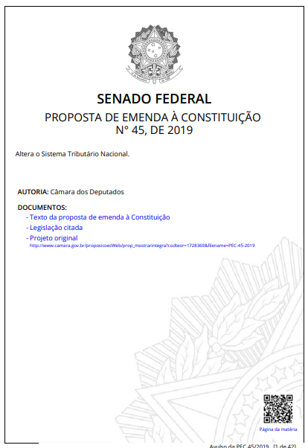
A PEC 45 é uma reforma de reforço, e não rompimento com a CF/88
A Política Fiscal da PEC 45 não pode ser arbitrária, mas deve refletir princípios, finalidades e fundamentos da Constituição Brasileira

Slide 3
A PEC 45 é uma reforma de reforço, e não rompimento com a CF/88
Para cada tratamento, deve haver um fundamento
Art. 170 da CF/88
- Livre iniciativa
- Valorização do trabalho humano
- Função social da propriedade (art. 186)
- Defesa do meio ambiente, com tratamento diferenciado conforme impacto ambiental
- redução de desigualdades regionais e sociais (e de gênero!)
- Busca do pleno emprego
Art. 174: estímulo ao cooperativismo (art. 146, III, “d”)
Art. 187: Fomento à política agrícola por instrumentos fiscais
Art. 195, §9º: tratamento fiscal favorável em razão do uso intensivo de mão de obra, porte da empresa ou condição estrutural do mercado de trabalho;
Art. 5º, XXVI – fomento da pequena propriedade rural
Art. 7º, XX – proteção ao mercado de trabalho da mulher, mediante incentivos

Slide 4
A PEC 45 é uma reforma de reforço, e não rompimento com a CF/88
Art. 9º - previsão de REGIMES DIFERENCIADOS de tributação
§1º Lei complementar definirá as operações sobre as quais as alíquotas dos tributos (IBS e CBS) de que trata o caput serão reduzidas em 60% (...)
§3º Lei complementar definirá as hipóteses em que será concedida:
I – isenção, em relação aos serviços de que trata o § 1º, V;
II – redução em 100% das alíquotas dos tributos (IBS e CBS) referidos no caput para: (...)
III – redução em 100% da alíquota da contribuição da CBS, incidente sobre: (...)
IV - isenção ou redução em até 100% das alíquotas dos tributos referidos no caput para atividades de reabilitação urbana de zonas históricas e de áreas críticas de recuperação e de reconversão urbanística.
É preciso estabelecer regimes diferenciados para as atividades que realizem, em maior intensidade, com maior certeza e melhor eficiência, os fundamentos da CF/88!!!

Slide 5
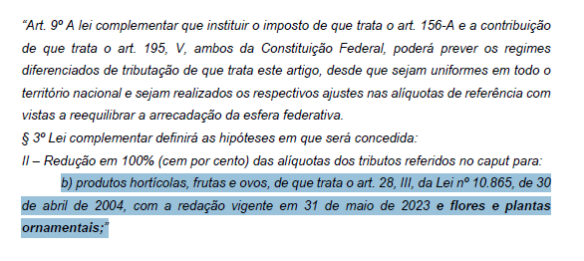
A PEC 45 é uma reforma de reforço, e não rompimento com a CF/88
Emenda nº 104 (Sen. Augusta Brito)
Emenda nº 199 (Sen. Zequinha Marinho)
Emenda nº 217 (Sen. Mecias de Jesus)
Setor de flores e plantas ornamentais
Parte do agronegócio - art. 187
Utilização intensiva de mão de obra feminina (até 63% em alguns locais; até 15 trabalhadores/ha) – art. 195, §9º; art. 7º, XX; art; 170;
Uso racional de pequenas propriedades rurais - Art. 5º, XXVI
Manejo ambientalmente sustentável e de baixo consumo de defensivos agrícolas – art. 170, VI
Explorado por cooperativas – art. 174 e 146, III, “d”
Fomenta o desenvolvimento regional no CE, PE, SC, RS, MG, SP e RJ e o turismo nessas regiões – art. 170, VII
Integral alinhamento com o fio condutor da PEC 45, de defesa do meio ambiente

Slide 6
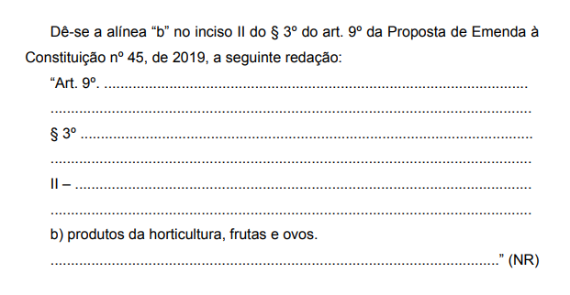
A PEC 45 é uma reforma de reforço, e não rompimento com a CF/88
Emenda nº 218 (Sen. Mecias de Jesus)
Suprime remissão estática a lei ordinária na Constituição
Preserva o alcance normativo das Emendas nº 104, 199 e 217
Redação mais simples e imediatamente compreensível

Slide 7



Obrigado pela atenção!
@carlos.daniel.neto
Carlos Augusto Daniel Neto
carlos.daniel@ddtax.com.br

